Slide 1

Результативность работы образовательной организации
Дошкольное отделение «Жемчужинка»

Slide 2
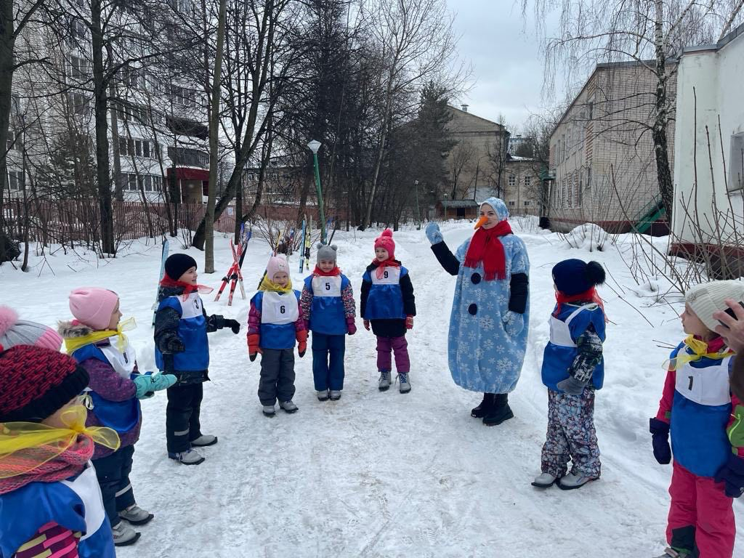
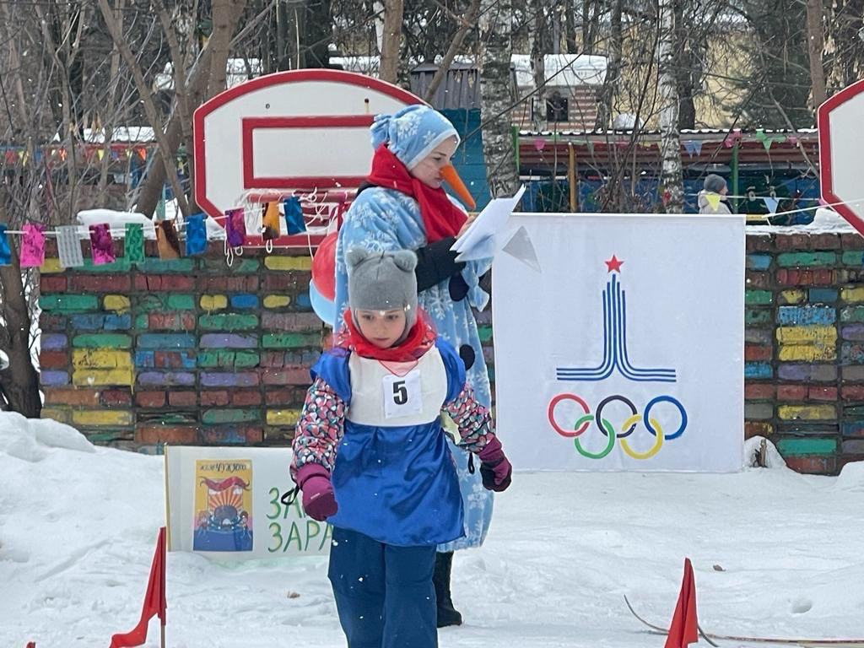
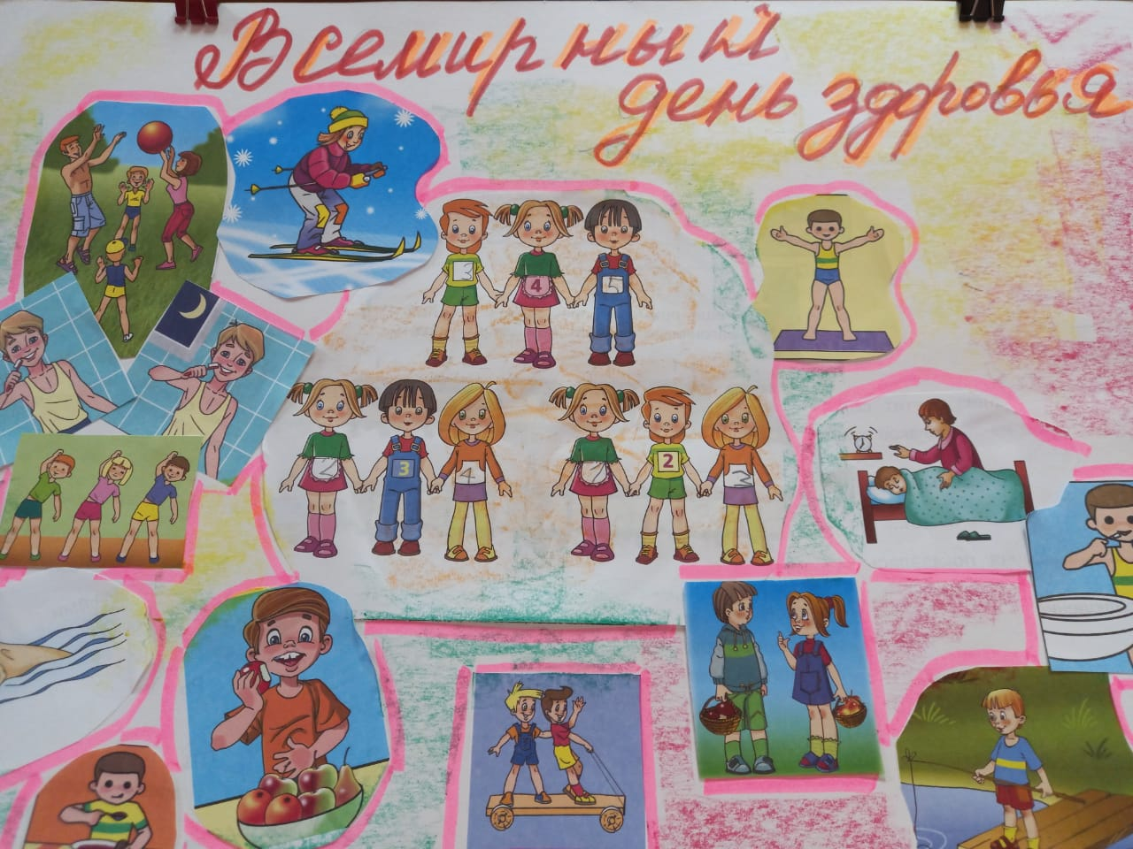
Физическое здоровье и физическое развитие детей
Здоровье – основа всего! Мы создаем условия для укрепления здоровья детей: ежедневные прогулки на свежем воздухе, утренняя гимнастика, физкультурные занятия, закаливающие процедуры, занятия в бассейне и сбалансированное питание."
- "Наши воспитанники активно развивают крупную и мелкую моторику, координацию движений через подвижные игры, спортивные эстафеты и занятия в спортивном зале."
- Проведение ежегодных спортивных праздников внутри нашего дошкольного отделения, участие в городских соревнованиях как : «Осенняя спартакиада», Малая лыжня» где каждый ребенок может проявить себя."

Slide 3
Психологическое благополучие и эмоциональное состояние детей:
Мы формируем атмосферу доверия и поддержки, где каждый ребенок чувствует себя в безопасности и может свободно выражать свои эмоции."
- "Индивидуальный подход к каждому ребенку помогает нам своевременно выявлять и корректировать эмоциональные трудности, развивать эмпатию и саморегуляцию."
- Такие как: Использование игровых методик и арт-терапии для развития эмоционального интеллекта и снятия стресса."
Музыкотерапия: Прослушивание спокойной музыки, пение, игра на музыкальных инструментах способствуют релаксации, улучшению настроения, развитию слухового восприятия и эмоциональной отзывчивости.
• Сказкотерапия: Чтение и обсуждение терапевтических сказок, придумывание собственных историй помогают детям понять и принять свои эмоции, найти выход из сложных ситуаций, развивают моральные качества.

Slide 4

Региональный проект “Предшкола – стандарт детского сада”
С 2024 года наше дошкольное отделение участвует в проекте «Предшкола: стандарт детского сада» этот проект влияет на интеллектуальное развитие, подготовку к школе, социализацию и коммуникацию детей через обновление образовательной среды, использование современного оборудования и сотрудничество с родителями. Проект направлен на обеспечение преемственности между дошкольным и начальным образованием, формирование у детей необходимых знаний, умений и навыков для успешного обучения в школе.
Разработка стандарта выпускника детского сада — перечня навыков и умений, которые ребёнок должен освоить перед поступлением в школу. В стандарт входят не только базовые знания, но и развитие мышления, речи, умения общаться, работать в группе и проявлять самостоятельность
Подготовка к школе
Обновление образовательной среды — закупка современного оборудования, которое помогает сделать занятия более наглядными и интересными. Например, в детских садах появляются интерактивные панели, развивающие игровые комплексы, конструкторы, дидактические материалы, логические игры.
Сотрудничество с родителями — родители получают рекомендации педагогов и специалистов о том, как помочь ребёнку подготовиться к школе, поддержать его интерес к знаниям и сформировать уверенность в собственных силах.
Совместные мероприятия со школой — такие как , экскурсии в школу, где дети получают новые понятия и представления (что такое школа, зачем надо ходить в школу, кто это — учитель).https://school2.edu.korolev.ru/predshcola/

Slide 5
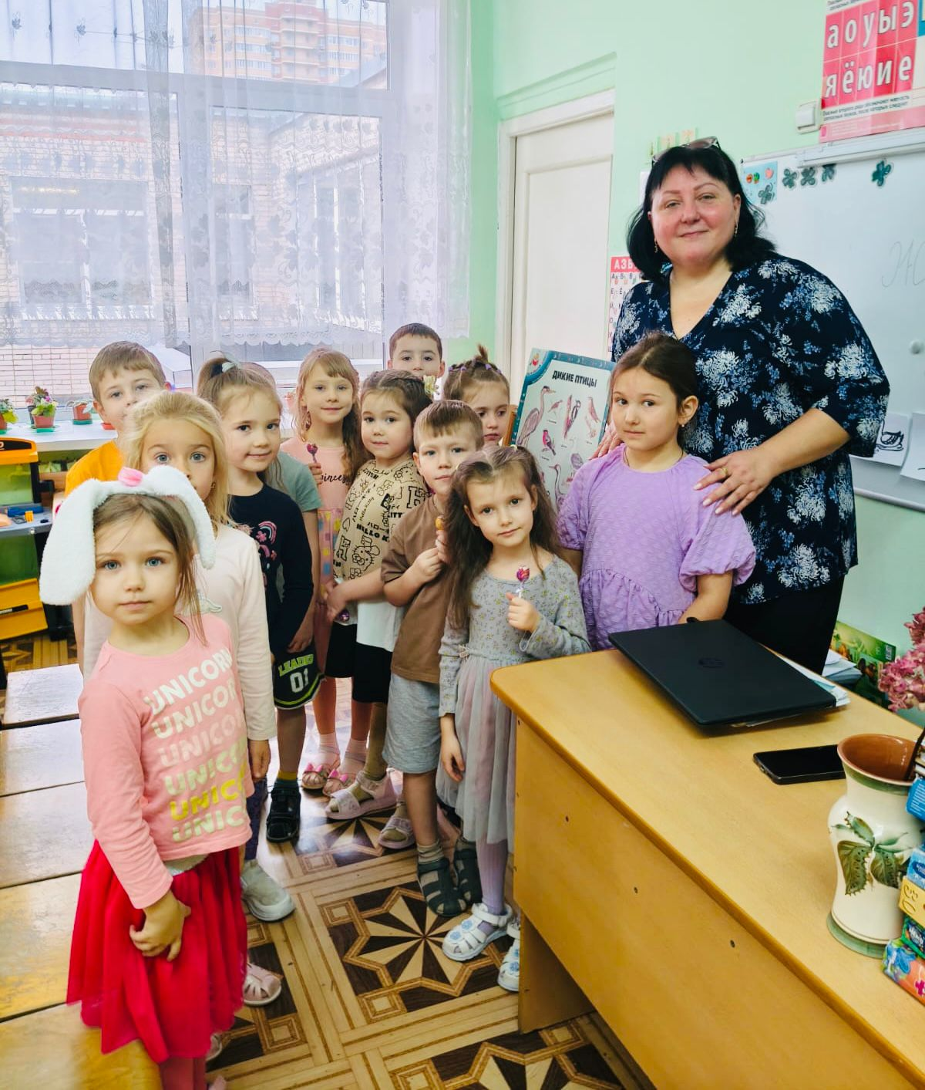
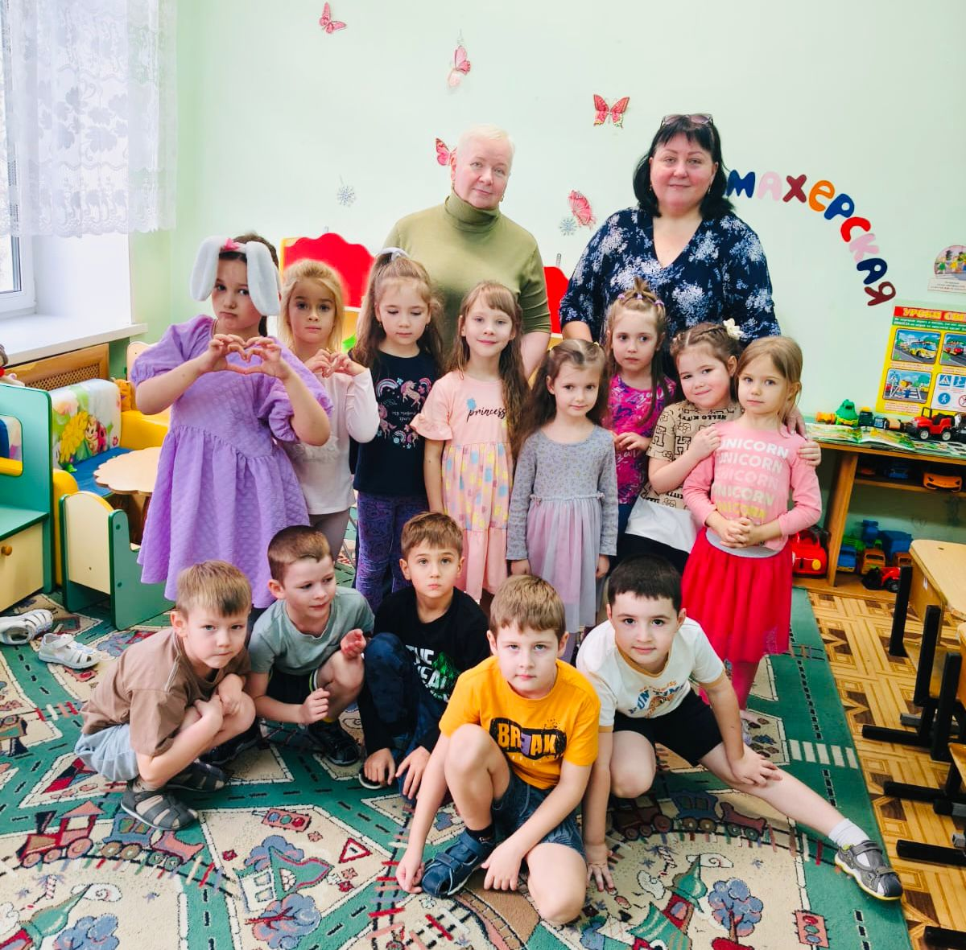
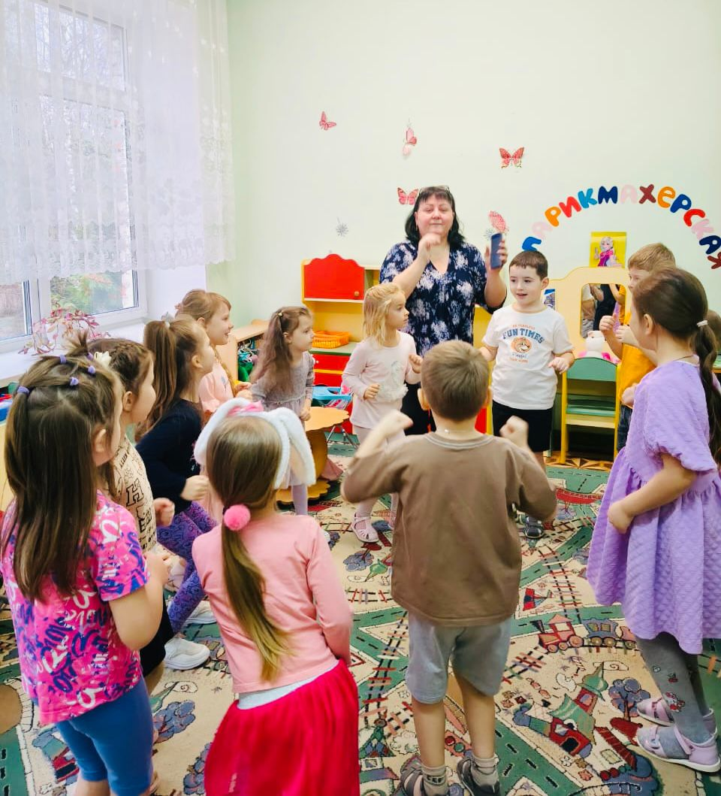
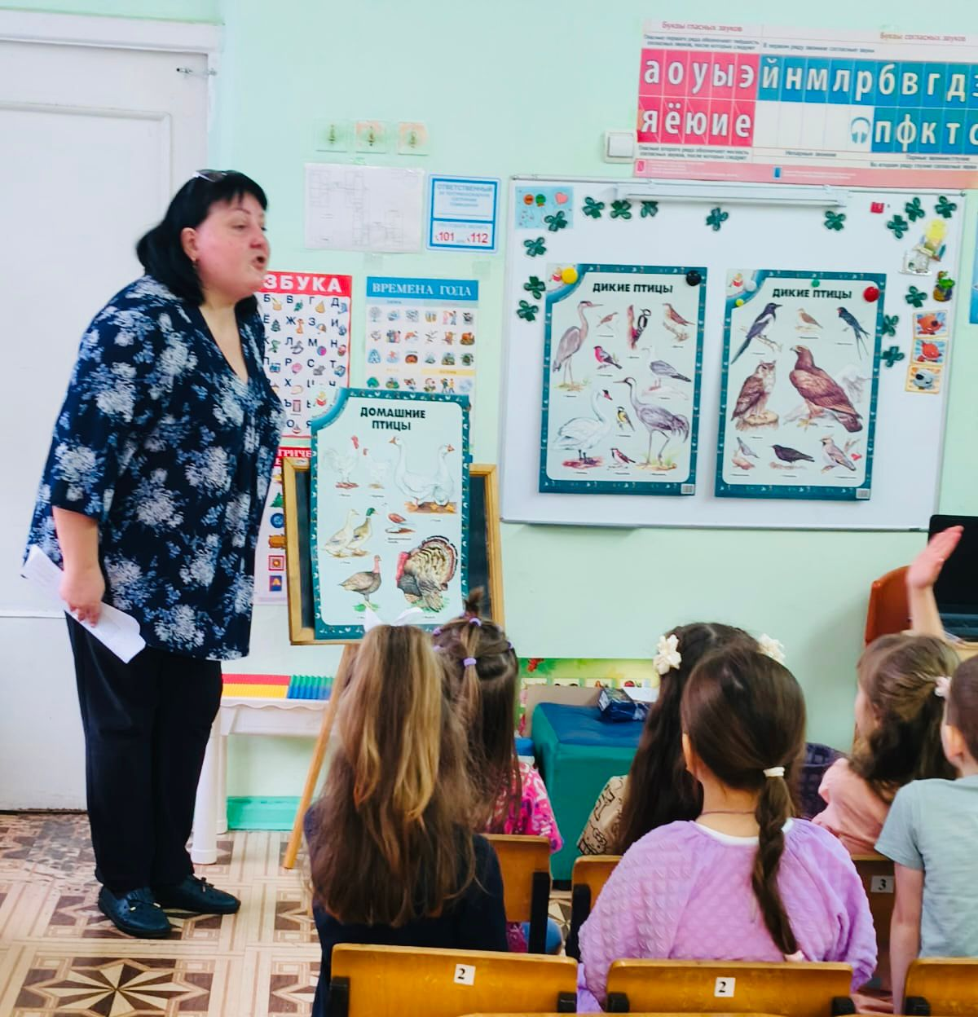
В рамках реализации проекта "Предшкола: стандарт детского сада" в дошкольном отделении «Жемчужинка», расположенном в д. 4а на улице Горького, к воспитанникам подготовительной группы № 5 «Чебурашка» для проведения занятия пришла Панферова Ева Борисовна, учитель начальных классов из МБОУ "Средняя общеобразовательная школа N 2 им.В.Н.Михайлова".
Для наших будущих первоклассников она провела урок по окружающему миру. Тема урока: «Перелетные птицы» . Занятие, направленное на расширение знаний дошколят о пернатых. Дошкольники не только многое узнали о перелётных птицах, их повадках, питании и местах обитания, но и научились работать в коллективе, слушать друг друга и быть внимательными. Цель таких встреч — помочь детям адаптироваться к будущей школьной жизни, снизить тревожность и познакомиться с учителем.
Мы благодарим Еву Борисовну за интересное и полезное занятие!

Slide 6
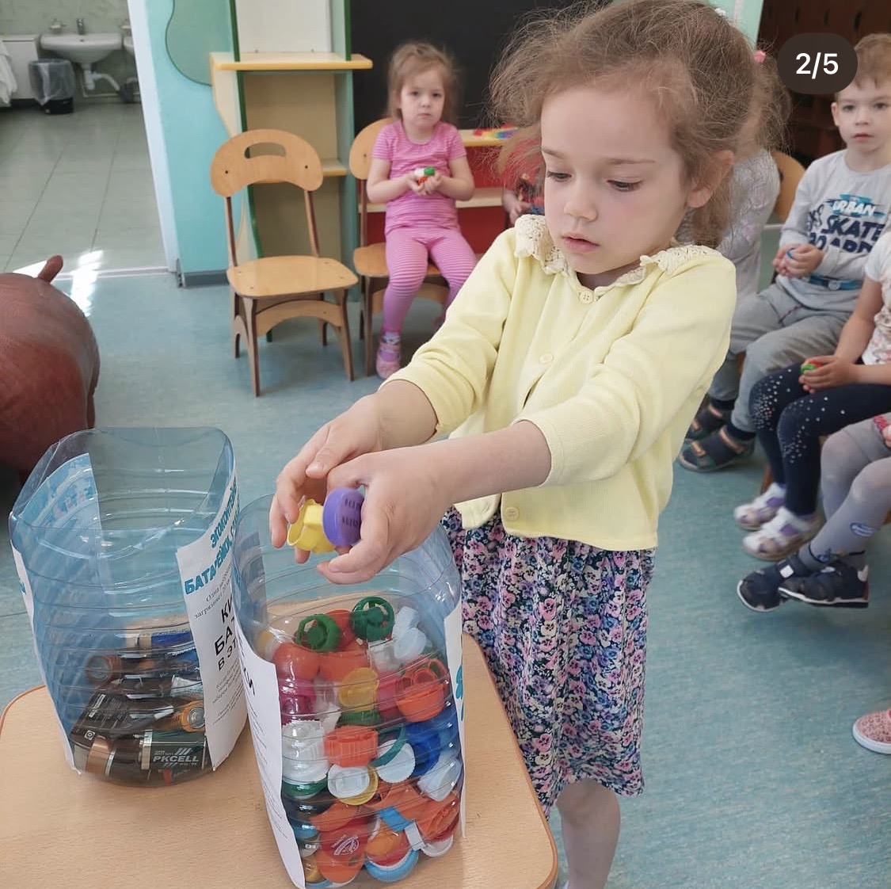
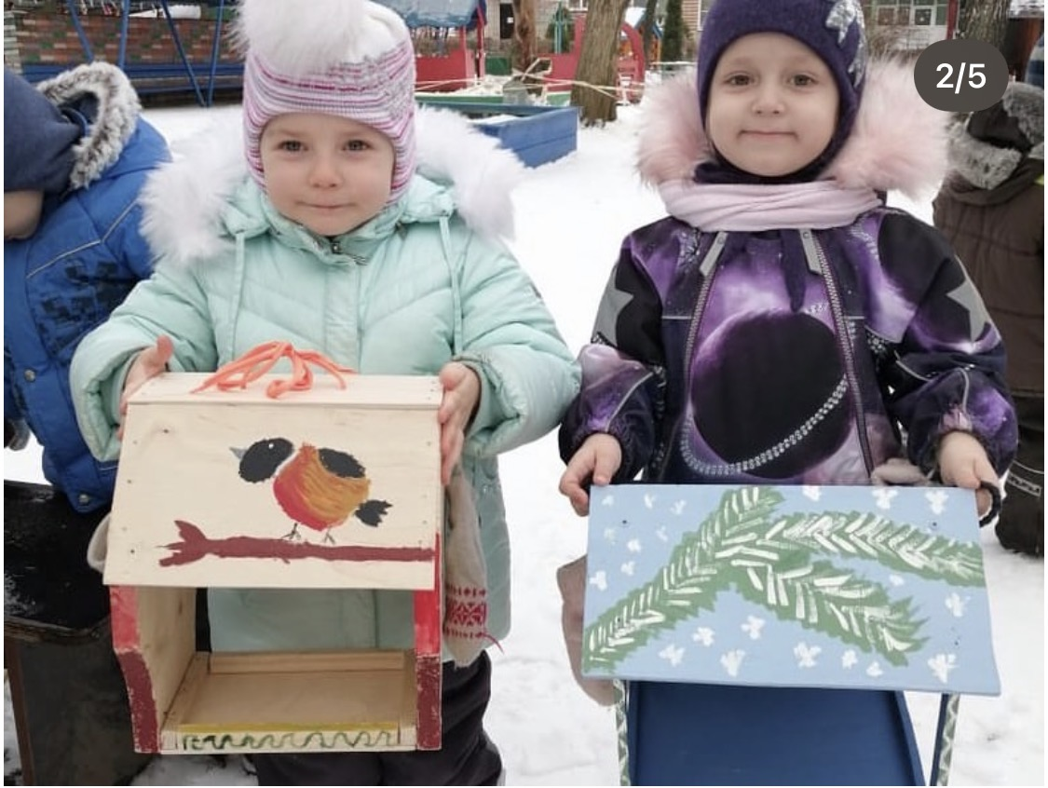
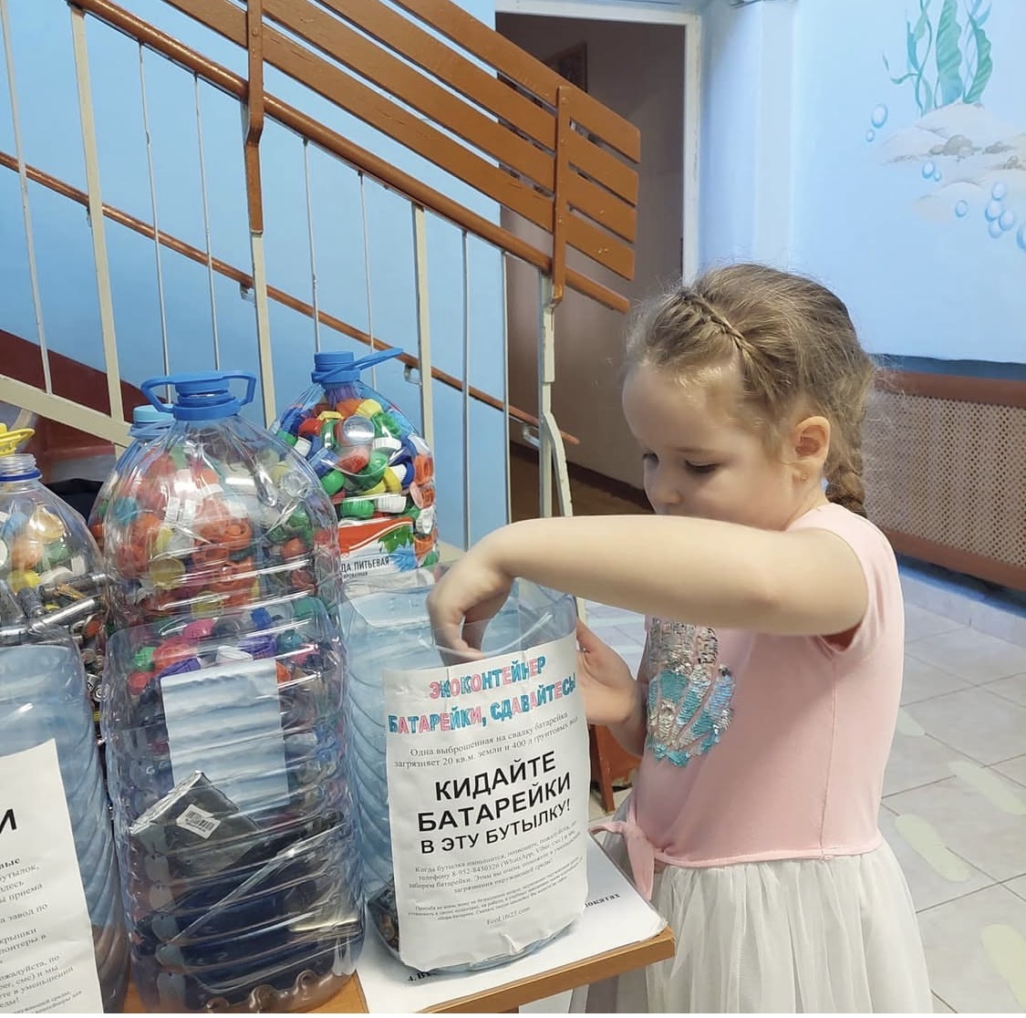
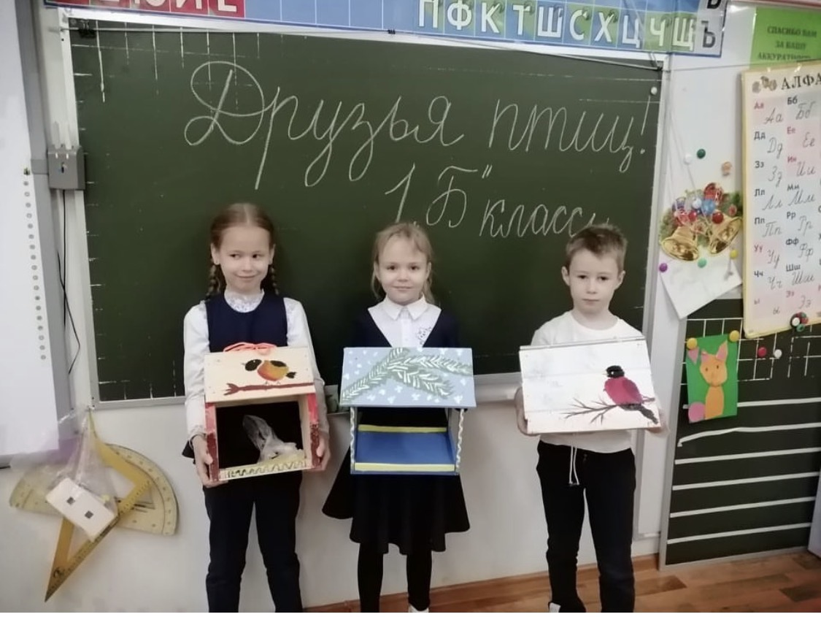
Проектная деятельность в нашем дошкольном отделении строится на активной, целенаправленной и организованной деятельности детей под руководством педагогов.
Активное участие детей — дети становятся активными участниками обучения, а не пассивными слушателями.
Практическая направленность — каждый проект подразумевает достижение конкретного результата — создание поделки, проведение эксперимента, участие в театральной постановке.
Самостоятельность и ответственность — в процессе работы над проектом дети учатся планировать свои действия, решать возникающие проблемы и нести ответственность за свои решения и результаты.
Развитие коммуникативных навыков — проекты часто подразумевают работу в команде, где дети учатся взаимодействовать друг с другом, договариваться, делить обязанности.
В образовательном процессе нашего ДО проектная деятельность носит характер сотрудничества, в котором принимают участие дети и педагоги, вовлекаются родители.

